Slide 1


Обсуждение требований Порядка предоставления отчетности об объеме выпуска в водные объекты и объеме изъятия из водных объектов объектов аквакультуры, утвержденного приказом Министерства сельского хозяйства РФ от 06.10.2021 № 691

Slide 2
Сроки предоставления отчетности
рыбоводное хозяйство при осуществлении пастбищной аквакультуры ежеквартально (не позднее 30-го числа месяца, следующего за последним месяцем квартала) направляет в территориальное управление Росрыболовства копии соответствующих страниц журнала изъятия, заверенные печатью (при наличии).
рыбоводное хозяйство при осуществлении индустриальной аквакультуры или прудовой аквакультуры (рыбоводства) в прудах, образованных водоподпорными сооружениями на водотоках и с акваторией площадью не более 200 гектаров, ежеквартально (не позднее 30-го числа месяца, следующего за последним месяцем квартала) в свободной форме направляет в территориальное управление Росрыболовства уведомление, указанное в п. 7 Порядка.

Slide 3
Способы предоставления отчетности
Отчетные документы представляются в территориальное управление Росрыболовства одним из следующих способов:
на бумажном носителе лично или посредством почтового отправления по адресу территориального управления Росрыболовства, указанного на официальном сайте (оригиналы);
в форме электронного документа, подписанного электронной подписью, по адресу электронной почты территориального управления Росрыболовства, указанного на официальном сайте.

Slide 4
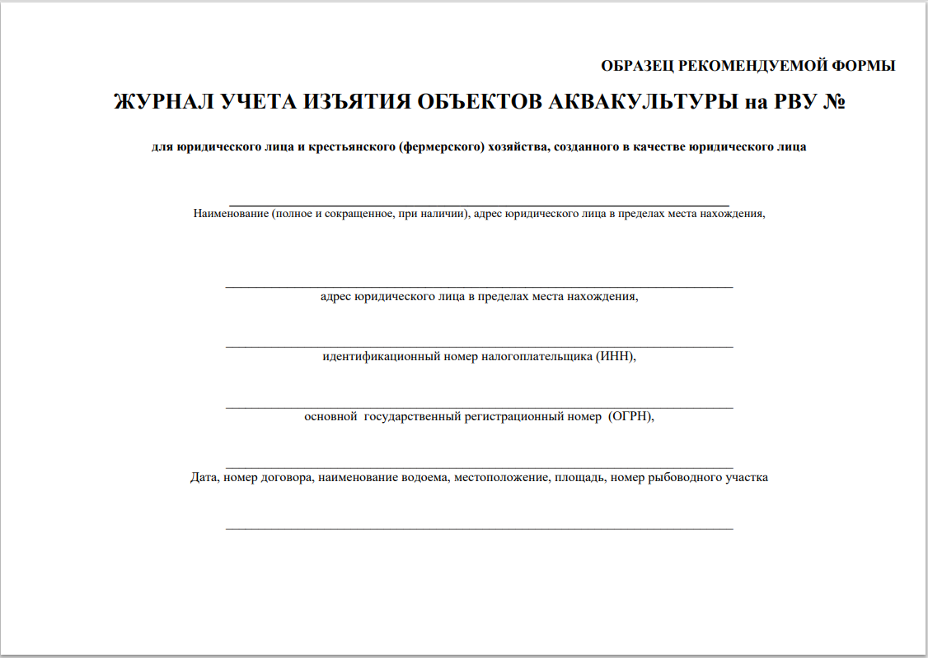

Slide 5
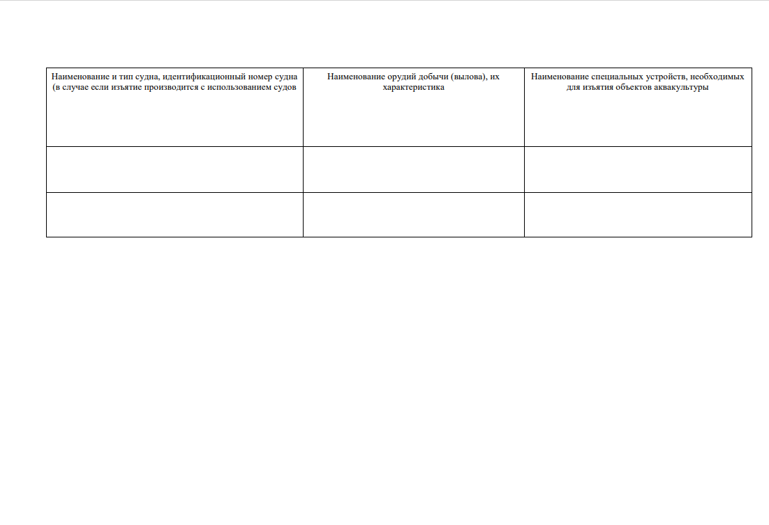

Slide 6
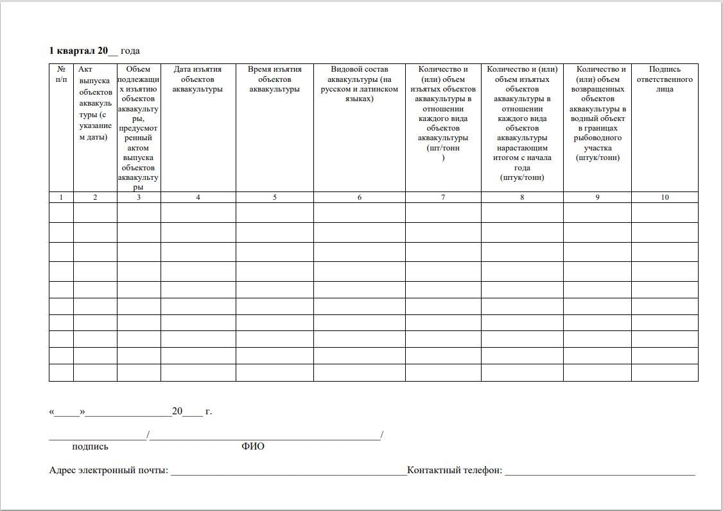

Slide 7


Slide 8
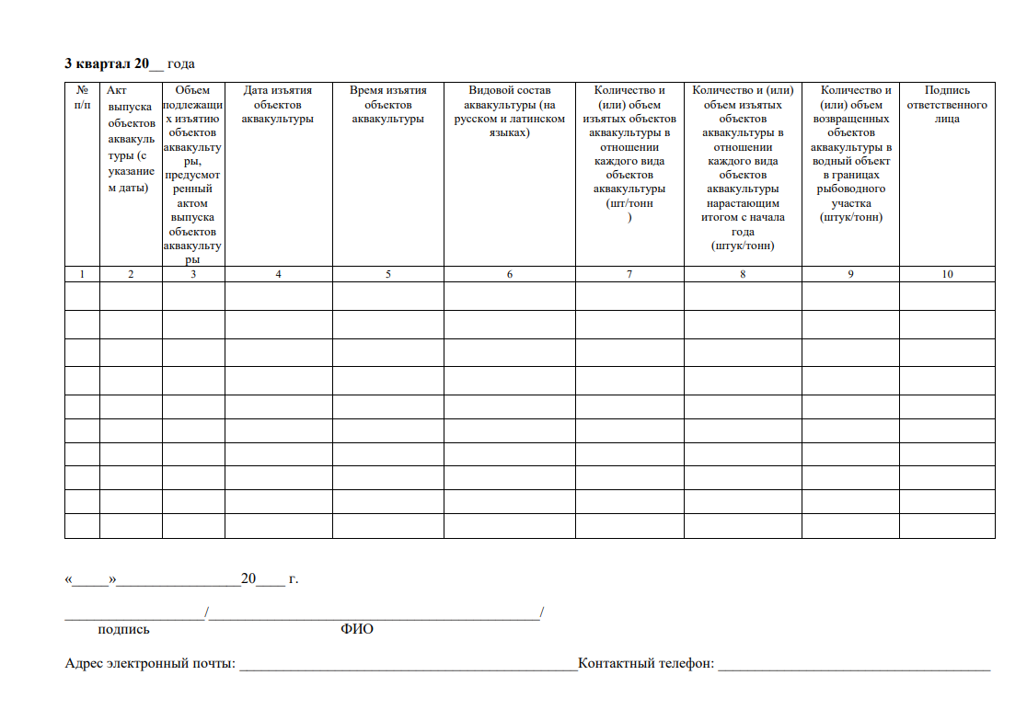

Slide 9
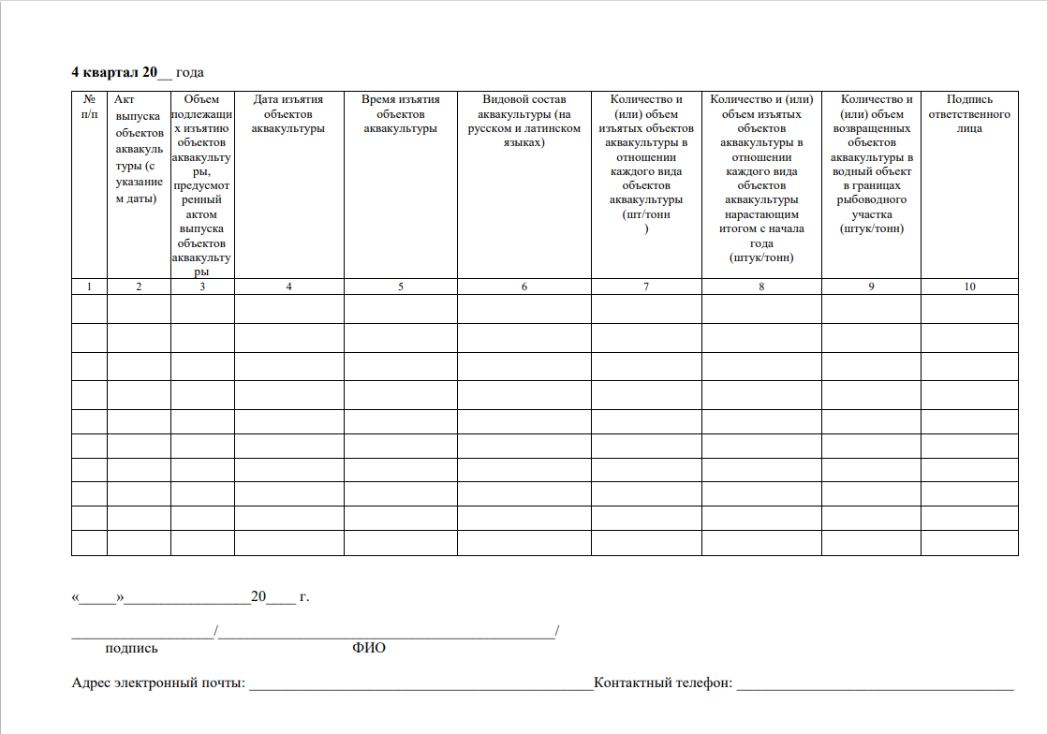

Slide 10
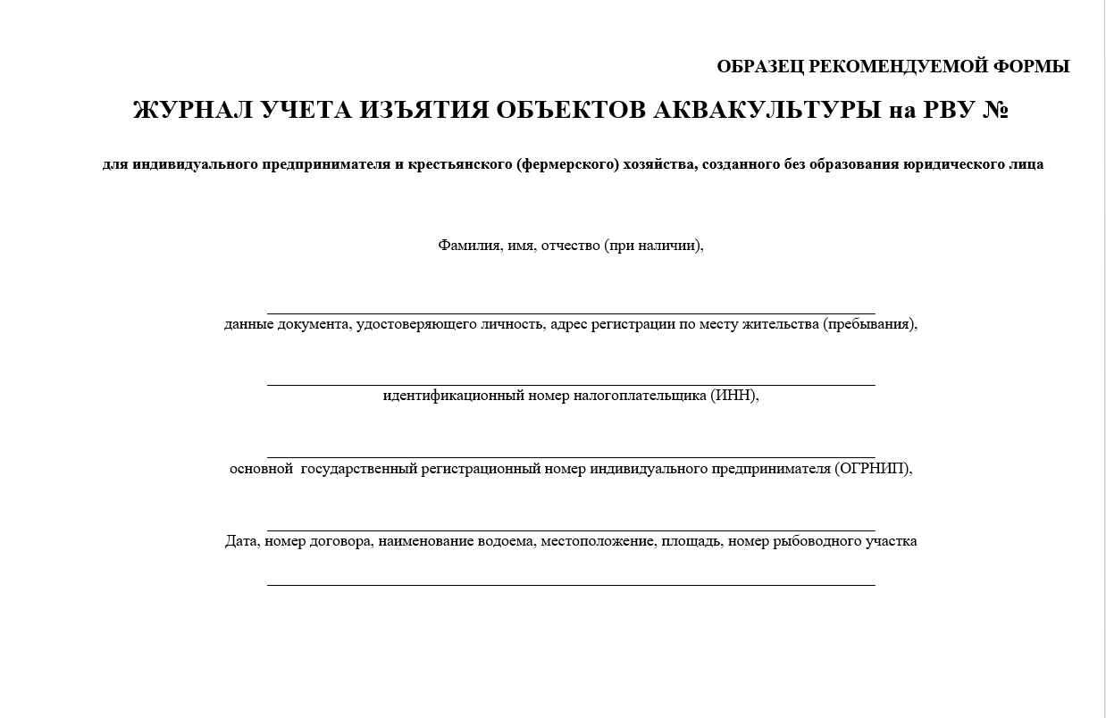
Образец журнала изъятия для ИП
Образец журнала изъятия для ИП

Slide 11
Уведомление о прекращении изъятия
Согласно п. 11 Порядка в течение трех рабочих дней по достижении 100-процентного объема изъятия объектов аквакультуры при осуществлении пастбищной аквакультуры, предусмотренного актом выпуска объектов аквакультуры, рыбоводное хозяйство уведомляет территориальное управление Росрыболовства о прекращении изъятия объектов аквакультуры.

Slide 12
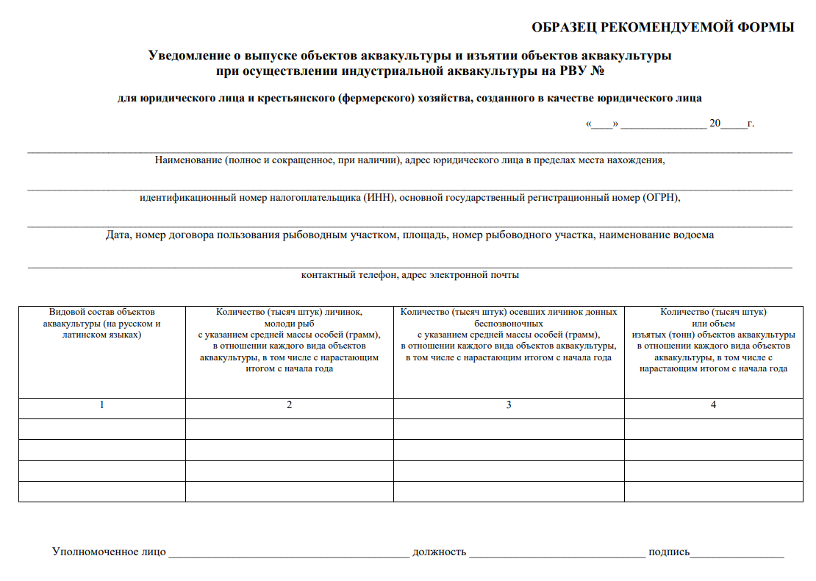
Образец Уведомления для юр. лиц

Slide 13
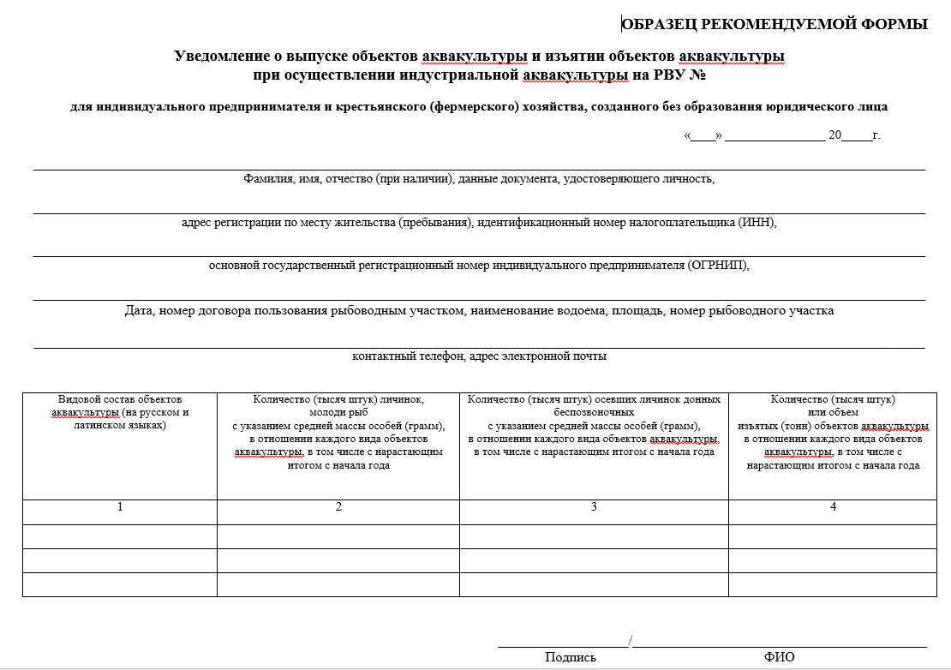
Образец Уведомления для ИП

Slide 14
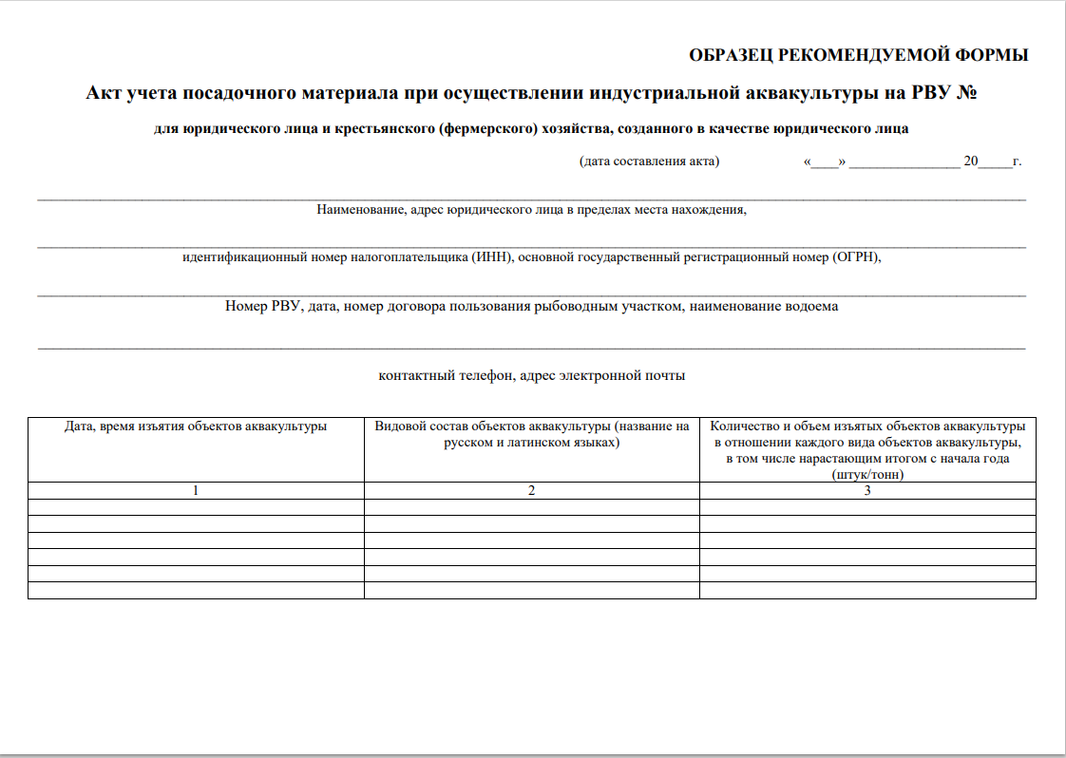
Образец Акта для юр. лиц

Slide 15
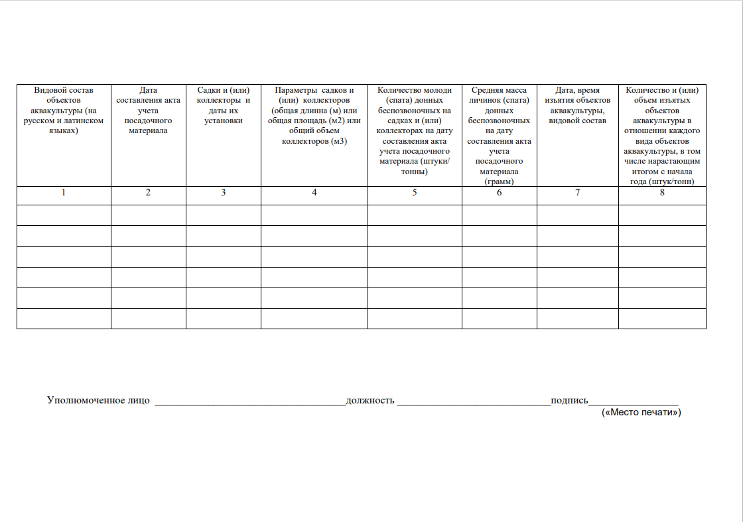

Slide 16
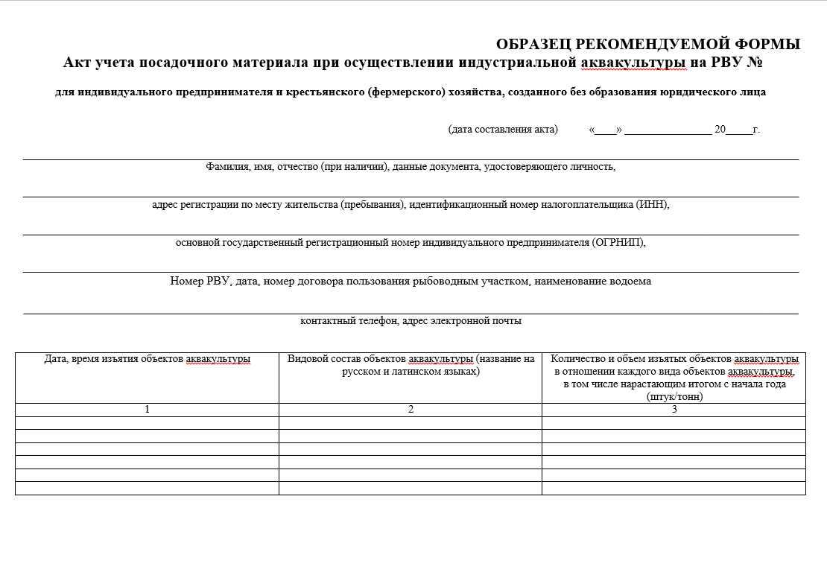
Образец Акта для ИП

Slide 17
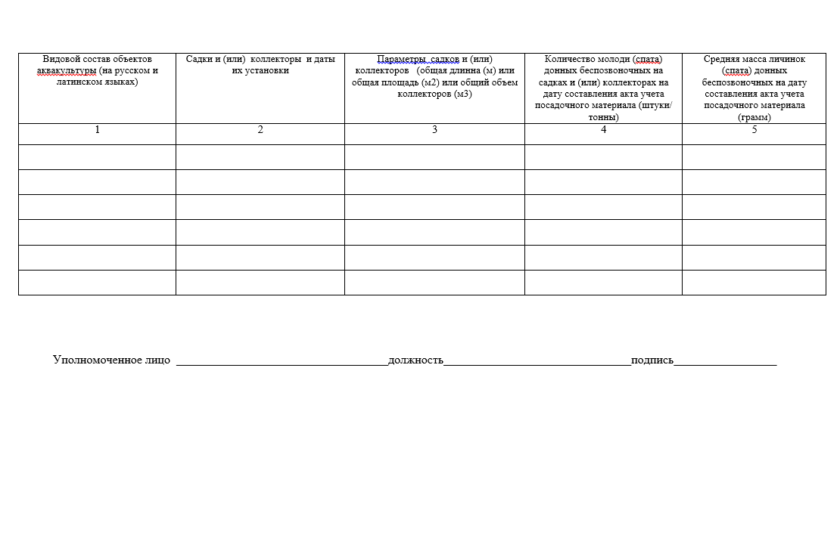
Образец Акта для ИП

Slide 18

СПАСИБО ЗА ВНИМАНИЕ!

